Slide 1

07 Pengayaan
ST068
Bayu Setiaji, M.Kom

Slide 2
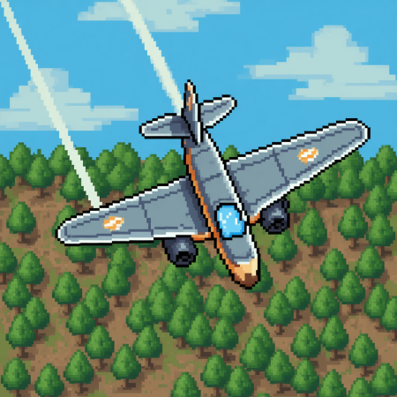
External Library

Slide 3
Gambaran Umum
Pemrograman grafik menggunakan library eksternal.
Library:
SIGIL (Sound, Input, Graphic Integrated Library)
(https://reps.yipsip.my.id/libs/sigil.zip)

Slide 4
Tujuan
Instalasi library eksternal
Pengaturan library eksternal
Penggunaan fungsi – fungsi dalam library eksternal.

Slide 5
Poin pembahasan
Game loop
Sistem koordinat
Komposisi warna

Slide 6
Game loop
Inti dari pemrograman grafik
Infinity loop
Proses:
Baca input
Update data
Gambar / render
Exit?
Input
Update
Render

Slide 7
Sistem koordinat
Y+
Screen
X-
0, 0
X+
Y-
Sistem koordinat SIGIL

Slide 8


Anchor point
anchor point
Anchor point:
Titik pusat dari sebuah objek sebagai acuan posisi dalam koordinat

Slide 9
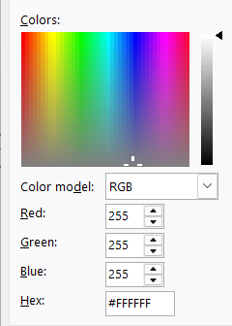
Komposisi warna
Tersusun dari unsur Red, Green, dan Blue (serta Alpha, transparan)
Tiap unsur memiliki rentang intensitas antara 0.0 – 1.0 (umumnya 0 – 255)
Kombinasi dari 2 unsur atau lebih menghasilkan warna baru.
0.0
1.0
0.0
1.0
0.0
1.0

